Slide 1
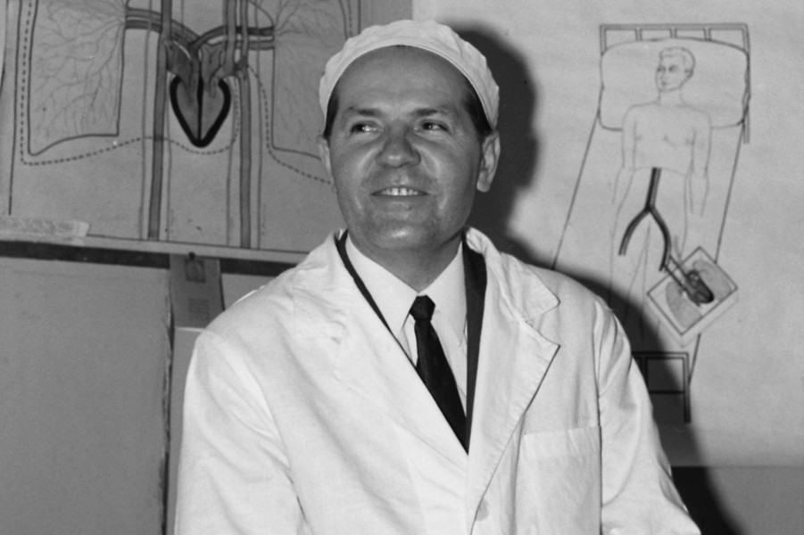
Демихов Владимир Петрович основоположник мировой трансплантологии.

Slide 2
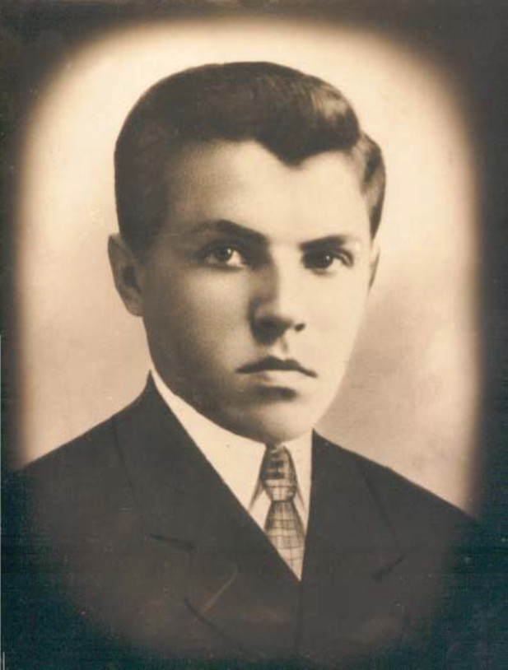
Владимир Петрович Демихов родился 18 июля 1916 года на хуторе Кулики станицы Ярыжинская Новониколаевского уезда (Волгоградская область) в семье крестьянина. В 1934 году Владимир Демихов поступил в Московский государственный университет на физиологическое отделение биологического факультета и очень рано начал научную деятельность.

Slide 3
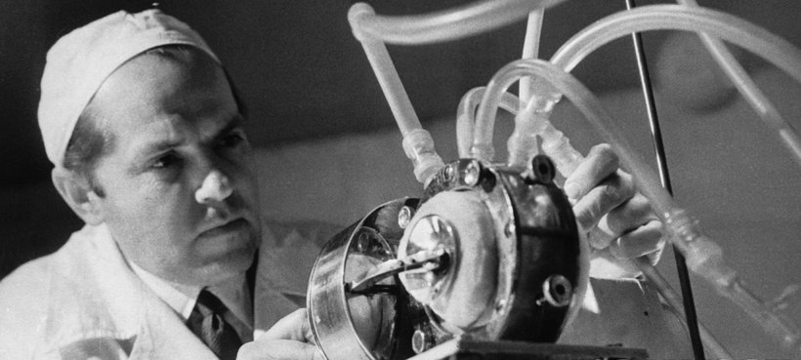
В 1937 году, будучи студентом-третьекурсником, он сконструировал и собственными руками изготовил первое в мире искусственное сердце и вживил его собаке. Собака жила два часа.

Slide 4
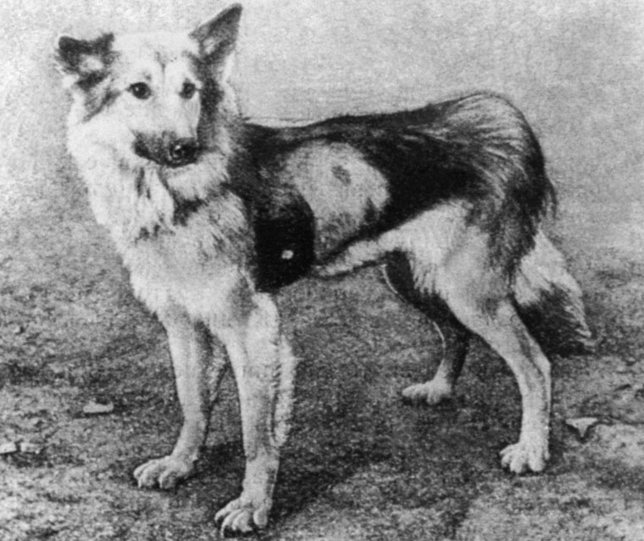
В 1948 г. начал эксперименты по пересадке печени. В 1951 г. произведена первая замена сердца на донорское у собаки.
Собака по кличке Борзая с подсаженным вторым сердцем.

Slide 5
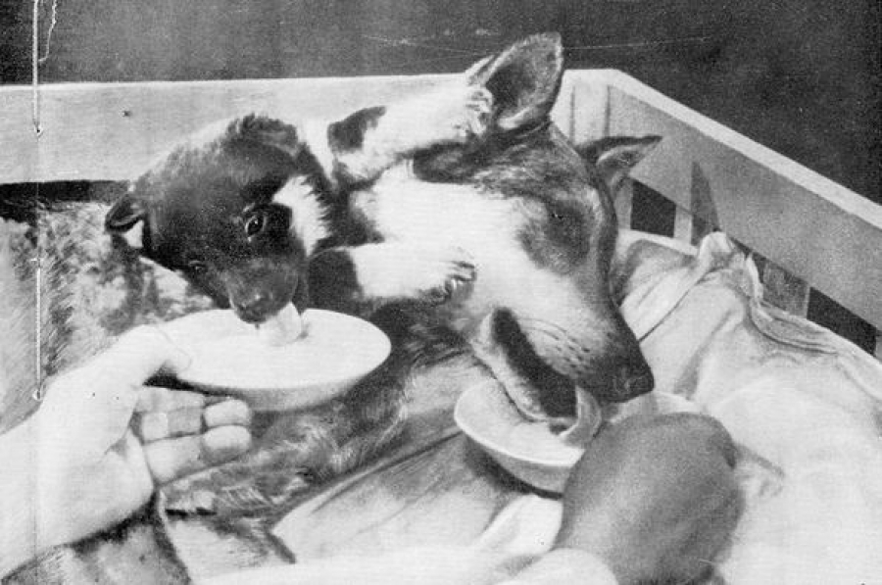
В 1954 г. разработал способ пересадки головы от щенка на шею взрослой собаки и реализовал его.

Slide 6
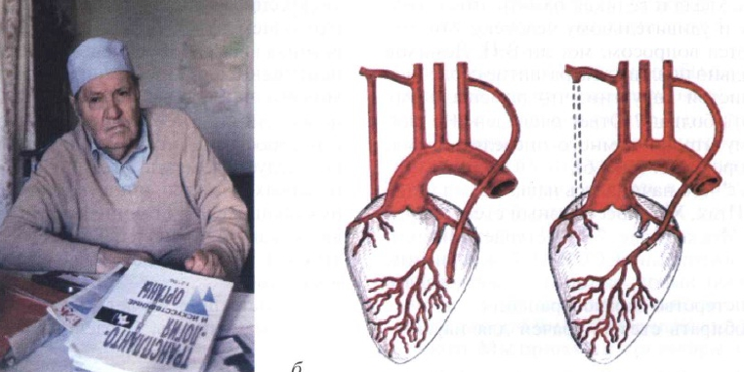
В 1952-1953 годах Владимир Демихов разработал метод маммарно-коронарного шунтирования. Он попробовал вшивать внутреннюю грудную артерию в коронарную ниже места ее поражения. Сегодня этот метод широко применяется в клинической практике во всем мире.

Slide 7
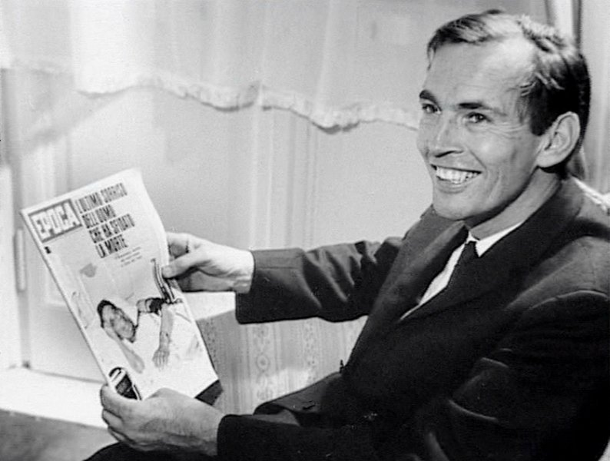
Лучшие мировые медики приезжали в СССР, чтобы присутствовать на операциях Владимира Демихова. В его лаборатории стажировались хирурги из США, Германии, других стран Европы, Южной Африки и Австралии. В 1960 и 1963 годах к учёному приезжал учиться южноафриканский кардиохирург из Кейптауна Кристиан Барнард.

Slide 8
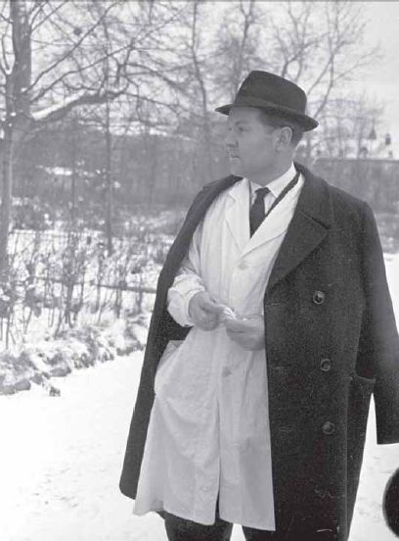
Работы Демихова получили международное признание. Ему присвоено звание почётного доктора медицины Лейпцигского университета, почётного члена Королевского научного общества в Уппсале (Швеция), а также Ганноверского университета, американской клиники Майо. Он является обладателем почётных дипломов научных организаций разных стран мира. Он был лауреатом «ведомственной» премии имени Н. Н. Бурденко, присуждавшейся Академией медицинских наук СССР.

Slide 9
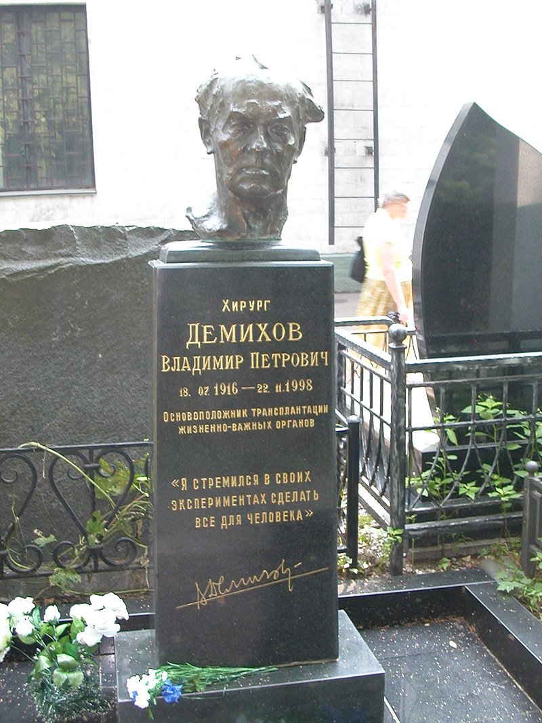
22 ноября 1998 года Владимир Петрович умер от аневризмы в своей маленькой квартирке на окраине Москвы. Похоронен в Москве на Ваганьковском кладбище.

Slide 10
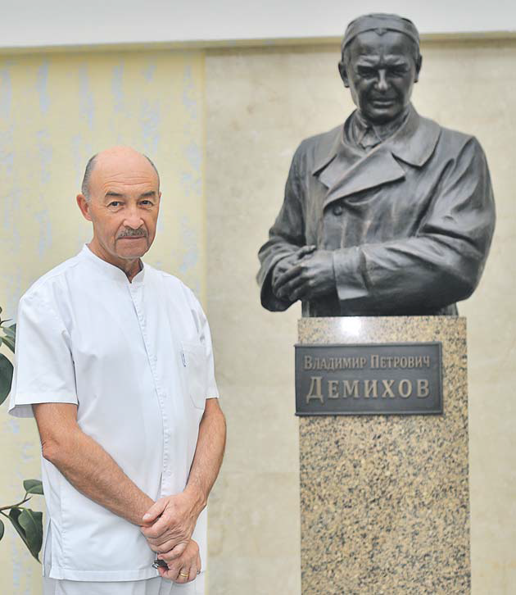
27 июня 2016 года в Москве, в новом здании НИИ трансплантологии и искусственных органов имени Шумакова в рамках VIII Всероссийского съезда трансплантологов с международным участием состоялось торжественное открытие памятника Владимиру Петровичу Демихову — выпускнику Московского университета, выдающемуся российскому ученому, основоположнику мировой трансплантологии, сто лет со дня рождения которого исполняется 18 июля.

